Slide 1
CHÀO MỪNG CÁC EM ĐẾN VỚI TIẾT HỌC HÔM NAY!
Giáo viên:

Slide 2
KHỞI ĐỘNG!
Khi gặp một từ khó, không hiểu nghĩa, em sẽ có cách nào để hiểu được nghĩa của từ?

Slide 3
Tiết 7
THỰC HÀNH TIẾNG VIỆT

Slide 4
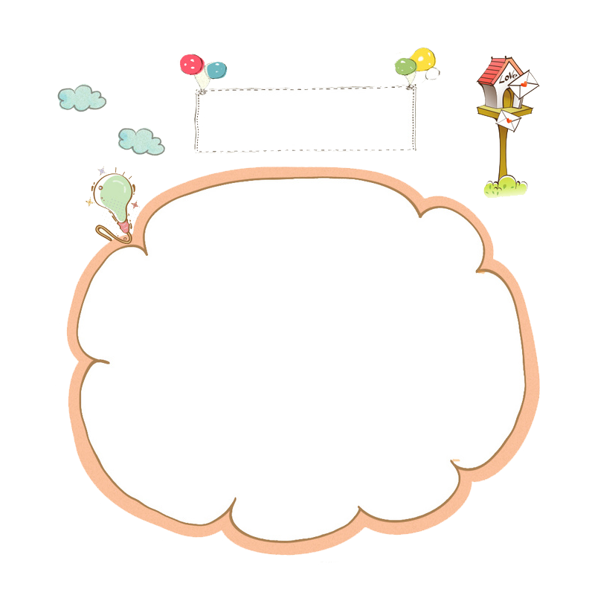
NỘI DUNG BÀI HỌC
Lý thuyết
Luyện tập

Slide 5
I. Lý thuyết
Cho biết ý nghĩa của các từ sau và nêu những cách để giải nghĩa chúng: cảm hoá, cốt lõi, mắt trần, hoàng tử.
Cảm hoá: dùng tình cảm tốt đẹp làm cho một đối tượng nào đó cảm phục mà nghe theo, làm theo, chuyển biến theo hướng tích cực.
Cốt lõi: cái chính và quan trọng nhất.
Mắt trần: con mắt thường, ở đây chỉ cái nhìn chưa có sự gắn kết, thấu hiểu.
Hoàng tử: con của vua.`

Slide 6
I. Lý thuyết
Để giải nghĩa từ, có thể:
Dựa vào từ điển
Nghĩa của từ dựa vào câu văn, đoạn văn mà từ đó xuất hiện
Với từ Hán Việt, có thể giải nghĩa từng thành tố cấu tạo nên từ.

Slide 7
II. Luyện tập
Bài tập 1/ trang 26
Một số từ có mô hình cấu tạo như từ cảm hoá: tha hoá, nhân cách hoá, đồng hoá, trẻ hoá, công nghiệp hoá...
- Tha hoá: biến thành cái khác, mang đặc điểm trái ngược với bản chất vốn có.
- Nhân cách hoá: gán cho loài vật hoặc vật vô tri hình dáng, tính cách hoặc ngôn ngữ của con người.
- Công nghiệp hoá: quá trình phát triển, nâng cao tỉ trọng ngành công nghiệp ở một vùng hay một quốc gia.

Slide 8
BT2/Trang 26: Với mỗi từ sau, hãy đặt một câu: đơn điệu, kiên nhẫn, cốt lõi.

Slide 9
II. BIỆN PHÁP TU TỪ
BT3. Chỉ ra và nêu tác dụng của biện pháp tu từ so sánh trong câu sau:
Mình sẽ biết thêm một tiếng chân khác hẳn mọi bước chân khác. Còn bước chân của bạn sẽ gọi mình ra khỏi hang, như là tiếng nhạc.

Slide 10
Tác dụng: so sánh tiếng bước chân của hoàng tử bé với tiếng nhạc, một thứ âm thanh du dương, mang cảm xúc, gợi ra sự gần gũi, quen thuộc, ấm áp với cáo.

Slide 11
BT4/Trang 20: Trong văn bản Nếu cậu muốn có một người bạn..., nhiều lời thoại của nhân vật được lặp lại, chẳng hạn: “Cảm hoá" nghĩa là gì?, Cảm hoá mình đi!,... Hãy tìm thêm những lời thoại được lặp lại trong văn bản này và cho biết tác dụng của chúng.
Những lời thoại được lặp lại: vĩnh biệt, điều cốt lõi trong mắt trần, chính thời gian mà bạn bỏ ra cho bông hồng của bạn, bạn có trách nhiệm với bông hồng của bạn...
→ Tác dụng: nhấn mạnh nội dung câu nói, vừa tạo nhạc tính và chất thơ cho văn bản.

Slide 12
LUYỆN TẬP (Sách bài tập)
Bài 8 mục 7 trang 9
Chỉ ra và nêu tác dụng của biện pháp tu từ có trong đoạn trích từ Những hạt mưa đến đè bẹp chúng tôi.
Âm thanh tiếng mưa gõ vào mái tôn:
+ như hàng ngàn con ngựa phi ngay trên đầu
+ như ông trời đứng rải đá từ trên cao
+ như ai đó đang thét gào giận dữ
+ như mái nhà sắp sập xuống

Slide 13
Tác dụng:
- Cụ thể hóa tiếng mưa rơi
- Nhấn mạnh âm thanh to, dữ dội, ào ạt

Slide 14
III. TỪ GHÉP VÀ TỪ LÁY
BT 5. Viết đoạn văn (5-7 câu) trình bày cảm nhận của em về nhân vật hoàng tử bé hoặc nhân vật cáo. Trong đoạn văn có sử dụng ít nhất hai từ ghép và hai từ láy.

Slide 15
DẶN DÒ:
Hoàn thành bài tập
Nắm nội dung bài học
Chuẩn bị bài tiếp theo: Văn bản Bắt nạt

Slide 16
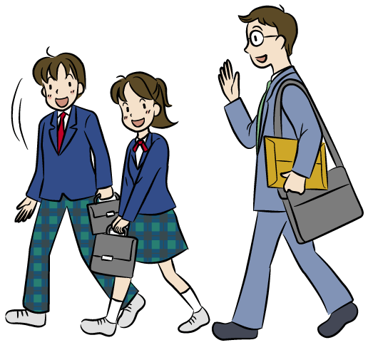
Hẹn gặp các em trong những tiết học sau!

